Slide 1


ELTEKA
Ελληνική Τεχνική Αερίου Μονοπρόσωπη IKE
ΤΕΧΝΙΚΗ – ΜΕΛΕΤΗΤΙΚΗ ΕΤΑΙΡΙΑ

Slide 2
ELTEKA
Η αποστολή της εταιρείας μας είναι η παροχή ολοκληρωμένων υπηρεσιών κτιρίου, καλύπτοντας ένα ευρύ φάσμα αναγκών. Με πολυετή εμπειρία και εξειδίκευση, είμαστε δεσμευμένοι να παρέχουμε υψηλής ποιότητας υπηρεσίες και να εξασφαλίζουμε την άριστη λειτουργία σε κάθε πτυχή του έργου μας.

Slide 3

ΥΠΗΡΕΣΙΕΣ

Slide 4
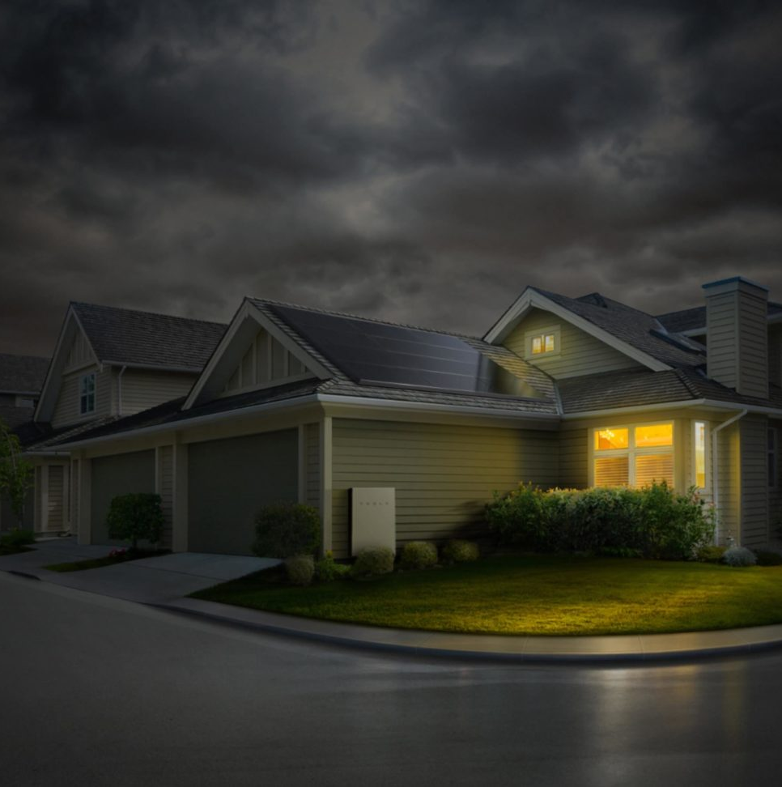
Εξειδικευμένη Τεχνική υποστήριξη!
ΠΑΡΟΧΗ ΥΠΗΡΕΣΙΩΝ
ΔΙΑΧΕΙΡΗΣΗ ΠΟΛΥΚΑΤΟΙΚΙΩΝ
ΕΚΔΟΣΗ ΚΟΙΝΟΧΡΗΣΤΩΝ
ΠΡΟΜΗΘΕΙΑ ΚΑΙ ΑΝΑΓΟΜΩΣΗ ΠΥΡΟΣΒΕΣΤΗΡΩΝ
ΕΚΔΟΣΗ ΑΔΕΙΩΝ ΛΕΙΤΟΥΡΓΙΑΣ ΚΑΤΑΣΤΗΜΑΤΩΝ ΥΓΕΙΟΝΟΜΙΚΟΥ ΕΝΔΙΑΦΕΡΟΝΤΟΣ (ΚΥΕ)
ΠΙΣΤΟΠΟΙΗΤΙΚΑ ΕΝΕΡΓΗΤΙΚΗΣ ΠΥΡΟΠΡΟΣΤΑΣΙΑΣ
ΠΡΟΓΡΑΜΜΑΤΑ ΕΞΟΙΚΟΝΟΜΩ
ΑΝΤΛΙΕΣ ΘΕΡΜΟΤΗΤΑΣ
ΕΓΚΑΤΑΣΤΑΣΗ, ΣΥΝΤΗΡΗΣΗ, ΕΠΙΣΚΕΥΗ, ΛΕΒΗΤΑ – ΚΑΥΣΤΗΡΑ ΠΕΤΡΕΛΑΙΟΥ – ΑΕΡΙΟΥ
ΦΥΣΙΚΟ ΑΕΡΙΟ
ΕΓΚΑΤΑΣΤΑΣΕΙΣ ΥΓΡΑΕΡΙΟΥ (ΠΡΟΜΗΘΕΙΑ ΔΕΞΑΜΕΝΩΝ, ΤΟΠΟΘΕΤΗΣΗ, ΣΥΝΔΕΣΗ ΜΕ ΤΟ ΔΙΚΤΥΟ)
ΥΠΕΥΘΥΝΕΣ ΔΗΛΩΣΕΙΣ ΗΛΕΚΤΡΟΛΟΓΟΥ ΕΓΚΑΤΑΣΤΑΤΗ
ΗΛΕΚΤΡΟΜΗΧΑΝΟΛΟΓΙΚΕΣ ΜΕΛΕΤΕΣ ΚΑΙ ΕΓΚΑΤΑΣΤΑΣΕΙΣ

Slide 5
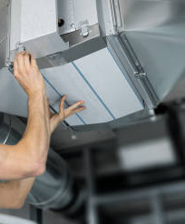
Εξειδικευμένη Τεχνική υποστήριξη!
ΚΤΗΡΙΑΚΕΣ ΕΓΚΑΤΑΣΤΑΣΕΙΣ ΓΙΑ ΟΙΚΙΑΚΗ ΚΑΙ ΕΠΑΓΓΕΛΜΑΤΙΚΗ ΧΡΗΣΗ
ΕΓΚΑΤΑΣΤΑΣΕΙΣ ΘΕΡΜΑΝΣΗΣ (ΑΥΤΟΝΟΜΙΑ, ΕΝΔΟΔΑΠΕΔΙΑ, ΦΥΣΙΚΟ ΑΕΡΙΟ)
ΕΓΚΑΤΑΣΤΑΣΕΙΣ ΚΛΙΜΑΤΙΣΜΟΥ (ΓΕΩΘΕΡΜΙΑ, ΑΝΤΛΙΕΣ ΘΕΡΜΟΤΗΤΑΣ)
ΗΛΕΚΤΡΟΛΟΓΙΚΕΣ ΕΓΚΑΤΑΣΤΑΣΕΙΣ (ΗΛΕΚΤΡΟΛΟΓΙΚΟΣ ΠΙΝΑΚΑΣ, ΣΧΕΔΙΑ ΗΛΕΚΤΡΟΛΟΓΟΥ)
ΘΕΡΜΟΥΔΡΑΥΛΙΚΕΣ ΕΓΚΑΤΑΣΤΑΣΕΙΣ (ΗΛΙΑΚΟΙ ΘΕΡΜΟΣΙΦΩΝΕΣ, ΠΙΝΑΚΕΣ ΥΔΡΟΛΗΨΙΑΣ)

Slide 6
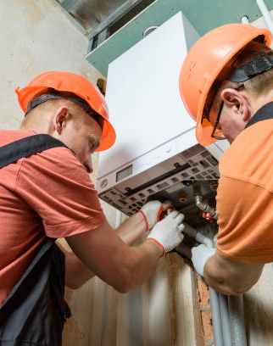
Εξειδικευμένη Τεχνική υποστήριξη!
ΟΛΟΚΛΗΡΩΣΗ ΠΛΗΡΕΣ ΦΑΚΕΛΟΥ ΜΕΛΕΤΗΣ ΕΓΚΑΤΑΣΤΑΣΗΣ ΔΙΚΤΥΟΥ ΦΥΣΙΚΟΥ ΑΕΡΙΟΥ
ΑΙΤΗΣΗ ΣΤΗΝ ΔΕΔΑ
ΜΕΛΕΤΗ - ΕΓΚΑΤΑΣΤΑΣΗ
ΕΠΙΒΛΕΨΗ ΤΟΥ ΔΙΚΤΥΟΥ
ΠΡΟΜΗΘΕΙΑ ΣΥΣΚΕΥΩΝ ΚΑΙ ΜΗΧΑΝΗΜΑΤΩΝ
ΕΚΔΟΣΗ ΦΥΛΛΟ ΕΛΕΓΧΟΥ ΑΠΌ ΑΔΕΙΟΔΟΤΗΜΕΝΟ ΜΗΧΑΝΟΛΟΓΟ ΜΗΧΑΝΙΚΟ ΤΗΣ ΕΤΑΙΡΙΑΣ ΜΑΣ

Slide 7

Εξειδικευμένη Τεχνική υποστήριξη!
ΥΠΗΡΕΣΙΕΣ ΜΗΧΑΝΟΛΟΓΟΥ ΜΗΧΑΝΙΚΟΥ
ΕΚΔΟΣΗ ΑΔΕΙΑΣ ΛΕΙΤΟΥΡΓΙΑΣ ΚΑΤΑΣΤΗΜΑΤΩΝ ΥΓΕΙΟΝΟΜΙΚΟΥ ΕΝΔΙΑΦΕΡΟΝΤΟΣ (ΚΥΕ) ΣΕ ΟΛΗ ΤΗΝ ΕΛΛΗΝΙΚΗ ΕΠΙΚΡΑΤΕΙΑ
ΒΕΒΑΙΩΣΕΙΣ ΗΛΕΚΤΡΟΛΟΓΟΥ ΕΓΚΑΤΑΣΤΑΤΗ
ΠΡΟΓΡΑΜΜΑΤΑ ΕΞΟΙΚΟΝΟΜΩ
ΜΕΛΕΤΕΣ ΓΙΑ ΕΚΔΟΣΗ ΟΙΚΟΔΟΜΙΚΗΣ ΑΔΕΙΑΣ (ΥΔΡΕΥΣΗΣ, ΑΠΟΧΕΤΕΥΣΗΣ, ΚΕΝΑΚ)
ΠΙΣΤΟΠΟΙΗΤΙΚΑ ΠΥΡΟΠΡΟΣΤΑΣΙΑΣ
ΕΝΕΡΓΕΙΑΚΑ ΠΙΣΤΟΠΟΙΗΤΙΚΑ

Slide 8
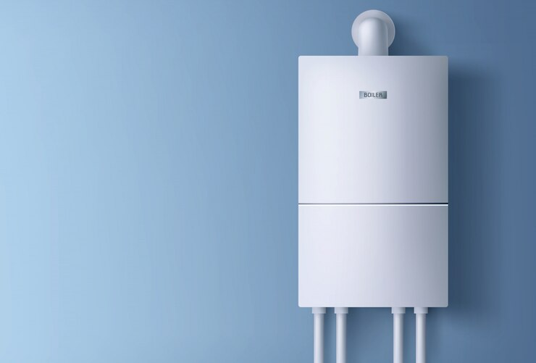
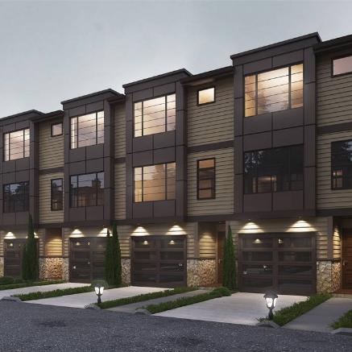
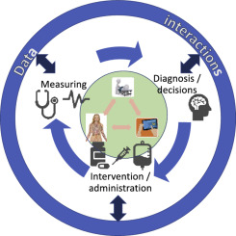
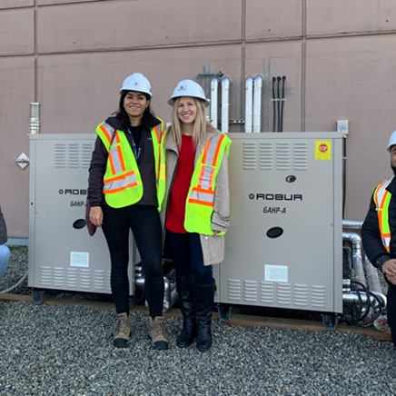

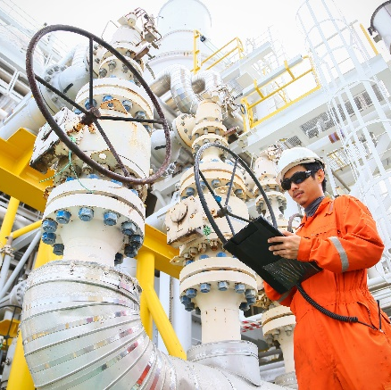
Διαχείριση Πολυκατοικιών
Φυσικό Αέριο
Αδειοδοτήσεις Καταστημάτων Υγειονομικού Ενδιαφέροντος (Κ.Υ.Ε)
Αντλίες Θερμότητας
Έκδοση Κοινοχρήστων
Ηλεκτρομηχανολογικές Εγκαταστάσεις – Μελέτες

Slide 9

ΕΠΙΚΟΙΝΩΝΙΑ
2104835319 - 6934200408 –
6974316989
Ζαννέτου 38, Καμίνια, Πειραιάς
elteka.gr
E-mail hellenictechsmc@gmail.com
Υπεύθυνος Επικοινωνίας
Σουλιώτης Σπυρίδων – Μηχανολόγος Μηχανικός

